Slide 1
KHỞI ĐỘNG
LUẬT CHƠI.
- Có 4 câu hỏi, liên quan tới chủ đề nông nghiệp.
- Giành quyền trả lời bằng cách giơ tay.
- Bạn không trả lời được nhường quyền trả lời cho bạn sau.
HỎI NHANH ĐÁP GỌN

Slide 2
BẢO VỆ
RỪNG XANH

Slide 3
Trả lời đúng các câu hỏi
để giúp các chú khỉ
ngăn chặn hành vi
phá rừng của nhóm lâm tặc

Slide 4
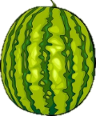
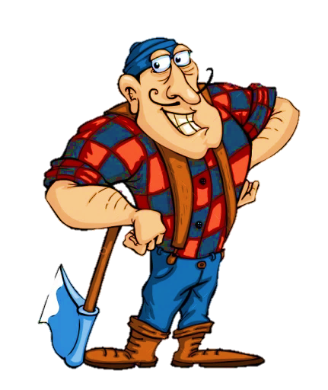
1
2
3
4

Slide 5
“Đảm bảo an ninh lương thực & ổn định xã hội” là vai trò của ngành nào?
TRỒNG TRỌT

Slide 6
Ngành nông nghiệp nào cung cấp thực phẩm dinh dưỡng cao cho con người?
CHĂN NUÔI

Slide 7
Nhân tố nào góp phần làm tăng giá trị của nông sản?
KHOA HỌC – CÔNG NGHỆ

Slide 8
Hướng phát triển của nền nông nghiệp thế giới hiện nay?
NÔNG NGHIỆP XANH

Slide 9
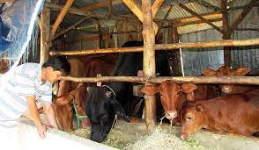
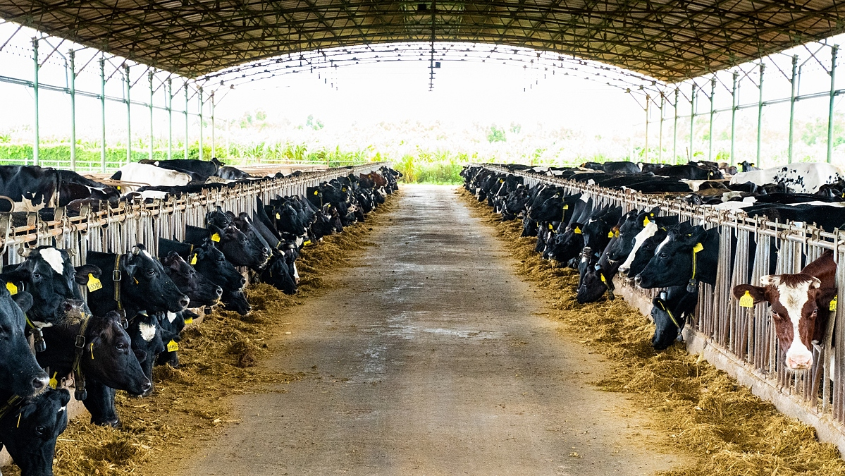
Chuồng bò tại một hộ nông dân | Trang trại bò sữa Nhơn Tân – An Nhơn
Notes:
=> Trên thực tế, Nền nông nghiệp hiện đại sẽ luôn có sự thay đổi về cách thức sản xuất, sản phẩm… đây là hình thức chăn nuôi tiên tiến, chắc chắn đã mang lại hiệu quả cao hơn so với hình thức chăn nuôi cũ nhỏ lẻ, lạc hậu ở các hộ gia đình.
VIỆC TẬP TRUNG CÂY TRỒNG, VẬT NUÔI LẠI THEO QUY MÔ LỚN NHƯ VẬY ĐƯỢC GỌI LÀ TỔ CHỨC LÃNH THỔ NÔNG NGHIỆP.
VÀO BÀI MỚI

Slide 10
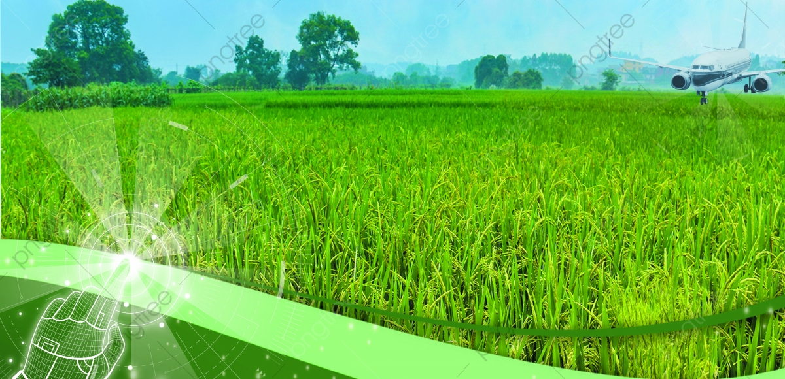
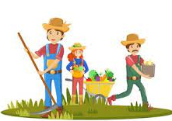
1. TỔ CHỨC LÃNH THỔ NÔNG NGHIỆP
BÀI 26.
TỔ CHỨC LÃNH THỔ NÔNG NGHIỆP, MỘT SỐ VẤN ĐỀ PHÁT TRIỂN
NÔNG NGHIỆP HIỆN ĐẠI TRÊN THẾ GIỚI VÀ ĐỊNH HƯỚNG PHÁT TRIỂN
NÔNG NGHIỆP TRONG TƯƠNG LAI
A. QUAN NIỆM VÀ VAI TRÒ
CHUYỂN GIAO NHIỆM VỤ
Notes:
- Ghi đề bài
Nội dung bài gồm 2 phần chính

Slide 11
TỔ CHỨC LÃNH THỔ NÔNG NGHIỆP
MỘT SỐ VẤN ĐỀ PHÁT TRIỂN NÔNG NGHIỆP HIỆN ĐẠI TRÊN THẾ GIỚI VÀ
ĐỊNH HƯỚNG PHÁT TRIỂN NÔNG NGHIỆP TRONG TƯƠNG LAI
Notes:
Nhiệm vụ của phần I Tổ chức lãnh thổ
- Ghi đề bài

Slide 12
I. TỔ CHỨC LÃNH THỔ NÔNG NGHIỆP
1. QUAN NIỆM VÀ VAI TRÒ
CHUYỂN GIAO NHIỆM VỤ
YÊU CẦU: HS đọc mục 1 – SGK (Tr 76) trả lời các câu hỏi:
Quan niểm như thế nào về tổ chức lãnh thổ nông nghiệp.
Trình bày vai trò của tổ chức lãnh thổ nông nghiệp.
Notes:
HS đọc vừa chuyển slide

Slide 13
A. QUAN NIỆM
Tổ chức lãnh thổ nông nghiệp là sự sắp xếp và phối hợp các đối tượng nông nghiệp trên một lãnh thổ cụ thể nhằm sử dụng hợp lí nhất các tiềm năng tự nhiên, kinh tế, lao động để đem lại hiệu quả cao về mặt kinh tế, xã hội và môi trường.
Notes:
- Ghi bảng

Slide 14
b. VAI TRÒ
Thúc đẩy chuyên môn hoá trong SX nông nghiệp.
Góp phần sử dụng hợp lí, hiệu quả tài nguyên.
Hạn chế tác động của tự nhiên đến nông nghiệp.
Góp phần bảo vệ môi trường.
Notes:
- Ghi bảng mục II
4 vai trò
TÌM HIỂU CÁC HÌNH THỨC TỔ CHỨC LÃNH THỔ NÔNG NGHIỆP ĐỂ LÀM RÕ VẤN ĐỀ
TRÒ CHƠI

Slide 15
LUẬT CHƠI
Trong 5 phút các nhóm tìm ra các từ đã được gợi ý.
2 nhóm có kết quả nhanh nhất sẽ dán kết quả lên bảng
Các nhóm khác có quyền bổ sung các từ còn thiếu.
Nhóm nào tìm được nhiều từ đúng sẽ là nhóm chiến thắng.
Notes:
Trong số các từ đã cho, có một số từ là nét đặc trưng, nêu bật đặc điểm của các hình thức tổ chức lãnh thổ nông nghiệp
Đọc bảng 26, tìm các từ khóa qua đó tìm điểm khác biệt

Slide 16
Hình thức | Đặc điểm | Vai trò
Trang trại | - Mục đích chủ yếu là sản xuất nông sản hàng hóa. - Quy mô sản xuất tương đối lớn. - Tổ chức và quản lí sản xuất dựa trên chuyên môn hóa và thâm canh, ứng dụng tiến khoa học-công nghệ. - Có sử dụng lao động làm thuê. | - Là hình thức tổ chức lãnh thổ nông nghiệp quan trọng của các nước đang phát triển trong quá trình công nghiệp hóa nông nghiệp. - Thúc đẩy nông nghiệp sản xuất hàng hóa, phát triển kinh tế nông thôn và tăng thu nhập cho người dân nông thôn. - Khai thác hiệu quả tài nguyên thiên nhiên và góp phần bảo vệ môi trường.
Thể tổng hợp nông nghiệp | - Có sự kết hợp chặt chẽ giữa các hộ gia đình, trang trại, hợp tác xã,… với các xí nghiệp công nghiệp trên một lãnh thổ, tập trung sản xuất một hay một nhóm sản phẩm. - Có mối liên kết chặt chẽ giữa vùng sản xuất nguyên liệu với các cơ sở chế biến. - Sản xuất mang tính tập trung, áp dụng cơ giới hóa, có trình độ chuyên môn hóa cao. | - Sử dụng hiệu quả nhất các điều kiện tự nhiên, vị trí địa lí và các điều kiện kinh tế-xã hội. - Tạo ra khối lượng nông sản lớn, có chất lượng cao cung cấp nguyên liệu cho công nghiệp chế biến hoặc xuất khẩu. - Thúc đẩy liên kết trong sản xuất chế biến và tiêu thụ nông sản.
Vùng nông nghiệp | - Là hình thức tổ chức lãnh thổ nông nghiệp cao nhất. - Lãnh thổ có đặc điểm tương đồng về điều kiện sinh thái nông nghiệp, kinh tế-xã hội, trình độ thâm canh, cơ sở vật chất-kĩ thuật giữa các địa phương trong vùng. - Có những sản phẩm chuyên môn hóa theo hướng phát huy thế mạnh của vùng. | - Sử dụng có hiệu quả nhất các điều kiện sản xuất của các vùng. - Thúc đẩy phân công lao động theo lãnh thổ, chuyên môn hóa và hợp tác hóa giữa các vùng.
Notes:
Link slide 17
Hàng hóa
Kết hợp (4 nhà: NHÀ NÔNG, NHÀ KHOA HỌC, NHÀ DOANH NGHIỆP, NHÀ NƯỚC
Sinh thái

Slide 17
2. một số hình thức tổ chức lãnh thổ nông nghiệp
Hình thức | Đặc điểm
Trang trại
Thể tổng hợp nông nghiệp
Vùng nông nghiệp
Mục đích chủ yếu là sản xuất nông sản hàng hóa.
Có sự kết hợp chặt chẽ giữa các hộ gia đình, trang trại, hợp tác xã,… với các xí nghiệp công nghiệp
- Lãnh thổ có đặc điểm tương đồng về điều kiện sinh thái nông nghiệp, kinh tế-xã hội, trình độ thâm canh, cơ sở vật chất-kĩ thuật giữa các địa phương trong vùng.
Notes:
Link với các hình thức trang trại- web, thể - video, vùng - atlat
Kết hợp (4 nhà: NHÀ NÔNG, NHÀ KHOA HỌC, NHÀ DOANH NGHIỆP, NHÀ NƯỚC
Sinh thái

Slide 18
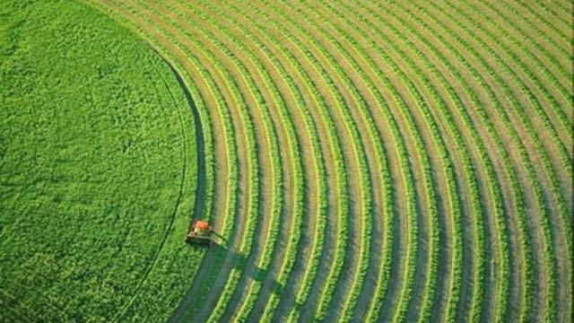
a. một số vấn đề phát triển nn hiện đại THẾ GIỚI
B. ĐỊNH HƯỚNG PHÁT TRIỂN NÔNG NGHIỆP TRONG TƯƠNG LAI
II. MỘT SỐ VẤN ĐỀ PHÁT TRIỂN NÔNG NGHIỆP HIỆN ĐẠI TRÊN THẾ GIỚI
VÀ ĐỊNH HƯỚNG PHÁT TRIỂN NÔNG NGHIỆP TRONG TƯƠNG LAI
CHUYỂN GIAO NHIỆM VỤ
Notes:
Link to Canva, chuyển link

Slide 19
1. một số vấn đề phát triển nông nghiệp hiện đại THẾ GIỚI
CHUYỂN GIAO NHIỆM VỤ
Là một công dân Việt Nam, em có mong muốn gì để góp phần phát triển nền Nông nghiệp Việt Nam?
Notes:
- Ghi bảng
Là công dân - Link to canva

Slide 20
- Hình thành cánh đồng lớn ⇒ tăng quy mô sản xuất nông nghiệp.
Ứng dụng mạnh mẽ công nghệ vào sản xuất nông nghiệp
⇒ nâng cao năng suất chất lượng, hiệu quả và hạn chế các tác động của điều kiện bất lợi.
- Tăng cường hợp tác, liên kết trong sản xuất nông nghiệp.
Notes:
- link với pic.
- 4 nhà

Slide 21
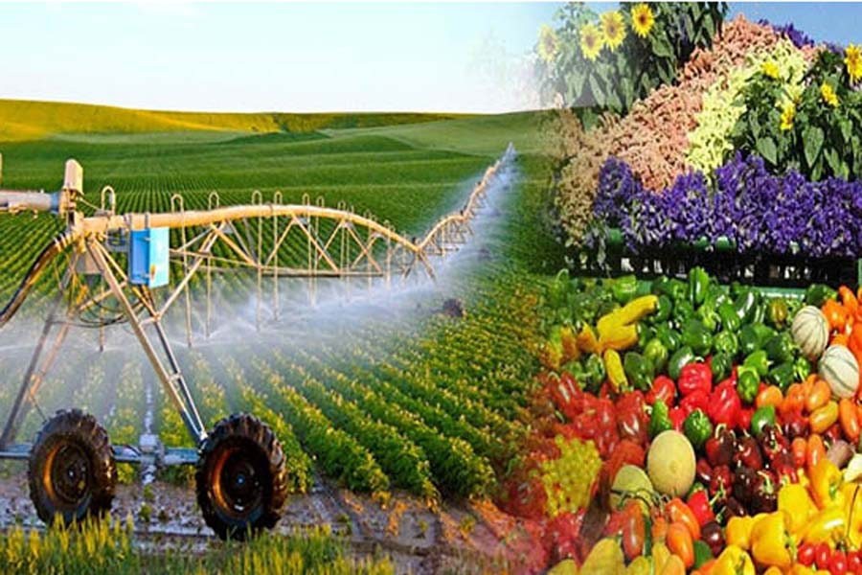
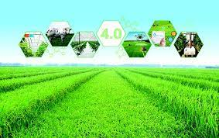
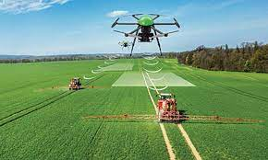
KHÁM PHÁ NỀN NÔNG NGHIỆP ISRaEL
2. MỘT SỐ VẤN ĐỀ PHÁT TRIỂN NN HIỆN ĐẠI TRÊN THẾ GIỚI VÀ ĐỊNH HƯỚNG PHÁT TRIỂN NNTRONG TƯƠNG LAI
B. ĐỊNH HƯỚNG PHÁT TRIỂN NÔNG NGHIỆP TRONG TƯƠNG LAI
Phát triển nông nghiệp thích ứng với biến đổi khí hậu
Phát triển nông nghiệp xanh (NN hữu cơ)
Phát triển nông nghiệp công nghệ cao, ứng dụng KH - KT
Israel đã áp dụng những biện pháp công nghệ cao nào trong nông nghiệp?

Slide 22
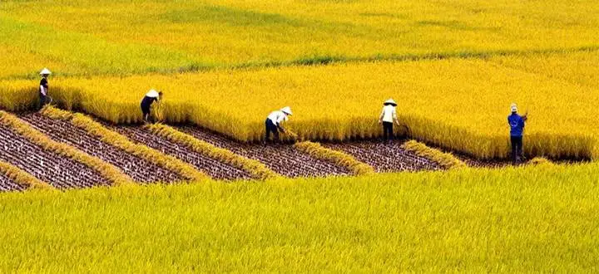
THỬ THÁCH CHO EM
Tìm hiểu về một số mô hình nông nghiệp công nghệ cao ở Việt Nam và trên địa bàn tỉnh Bình Định
Notes:
link to Plicker

Slide 23
TRÂN TRỌNG CẢM ƠN!

